Slide 1
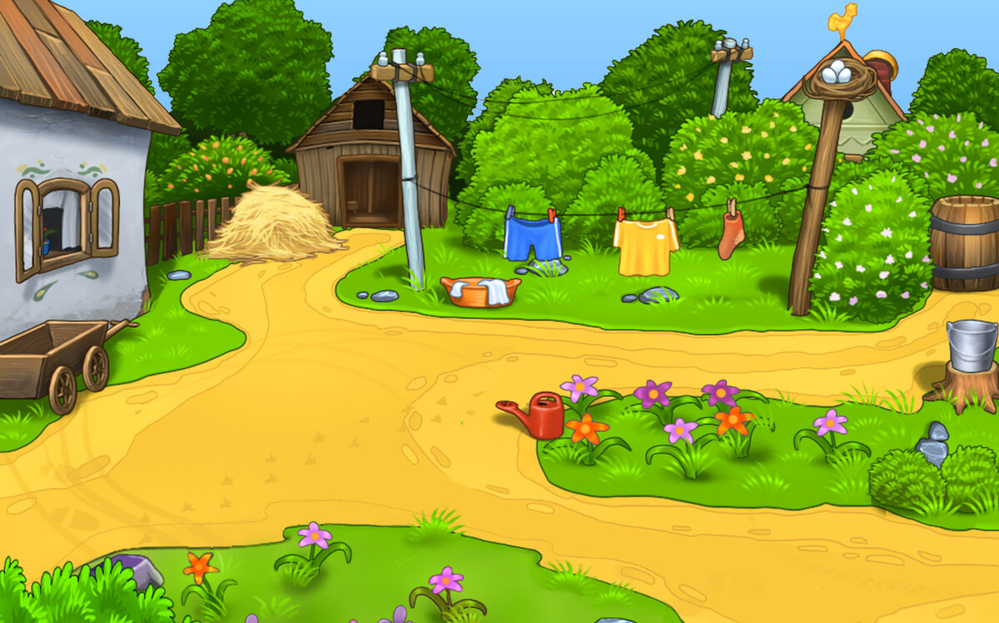
Интерактивная игра «Найди отличия»

Slide 2
Привет! Меня зовут Миша. Помоги мне найти 7 отличий между двумя картинками. Для этого нажимай предметы на 1 картинке. Удачи тебе!
НАЧАТЬ ИГРУ

Slide 3
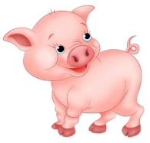
1
2

Slide 4
Ты просто молодец! Справился с заданиями так быстро! Пока!
ЗАВЕРШИТЬ ИГРУ

Slide 5
Презентацию подготовила: педагог-психолог
Королёва Марина Владимировна
https://vk.com/korolevadou
https://koroleva-marina.ru/

